Slide 1
Спортивный праздник
посвящённый
Дню защитника Отечества
Воспитатель:
Аляпышева С. Л.

Slide 2
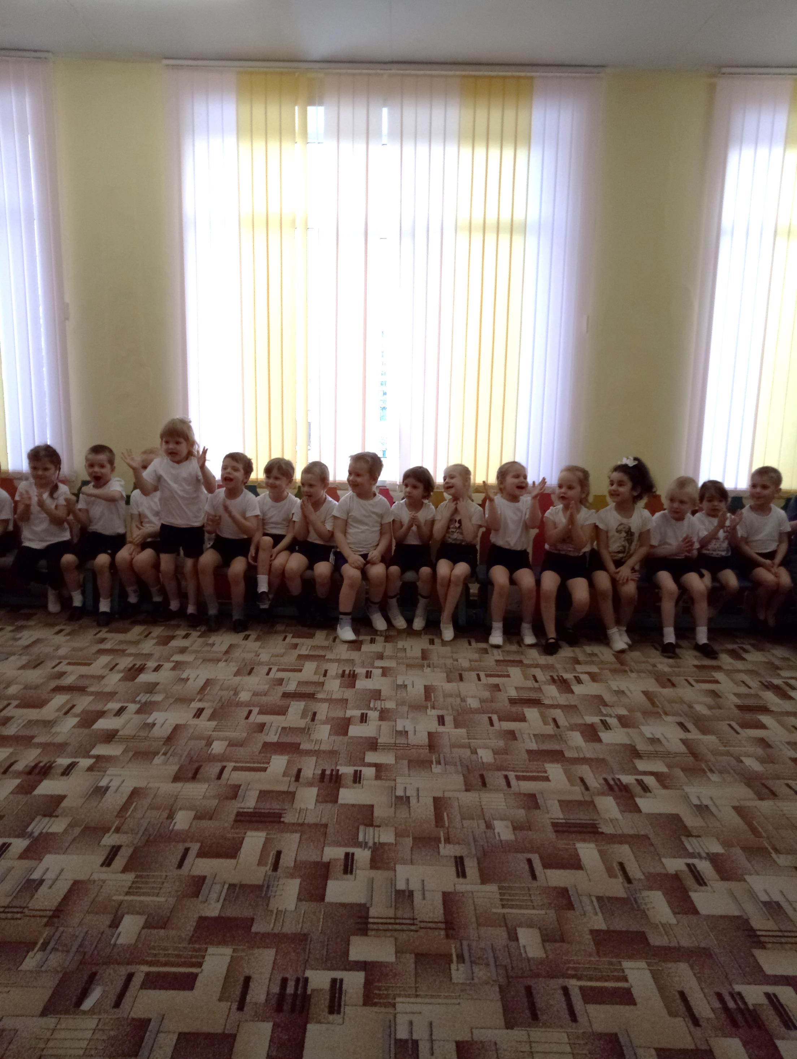
23 февраля —
Праздник дедушки и папы,
Оба в армии служили
Оба были вы солдаты.

Slide 3
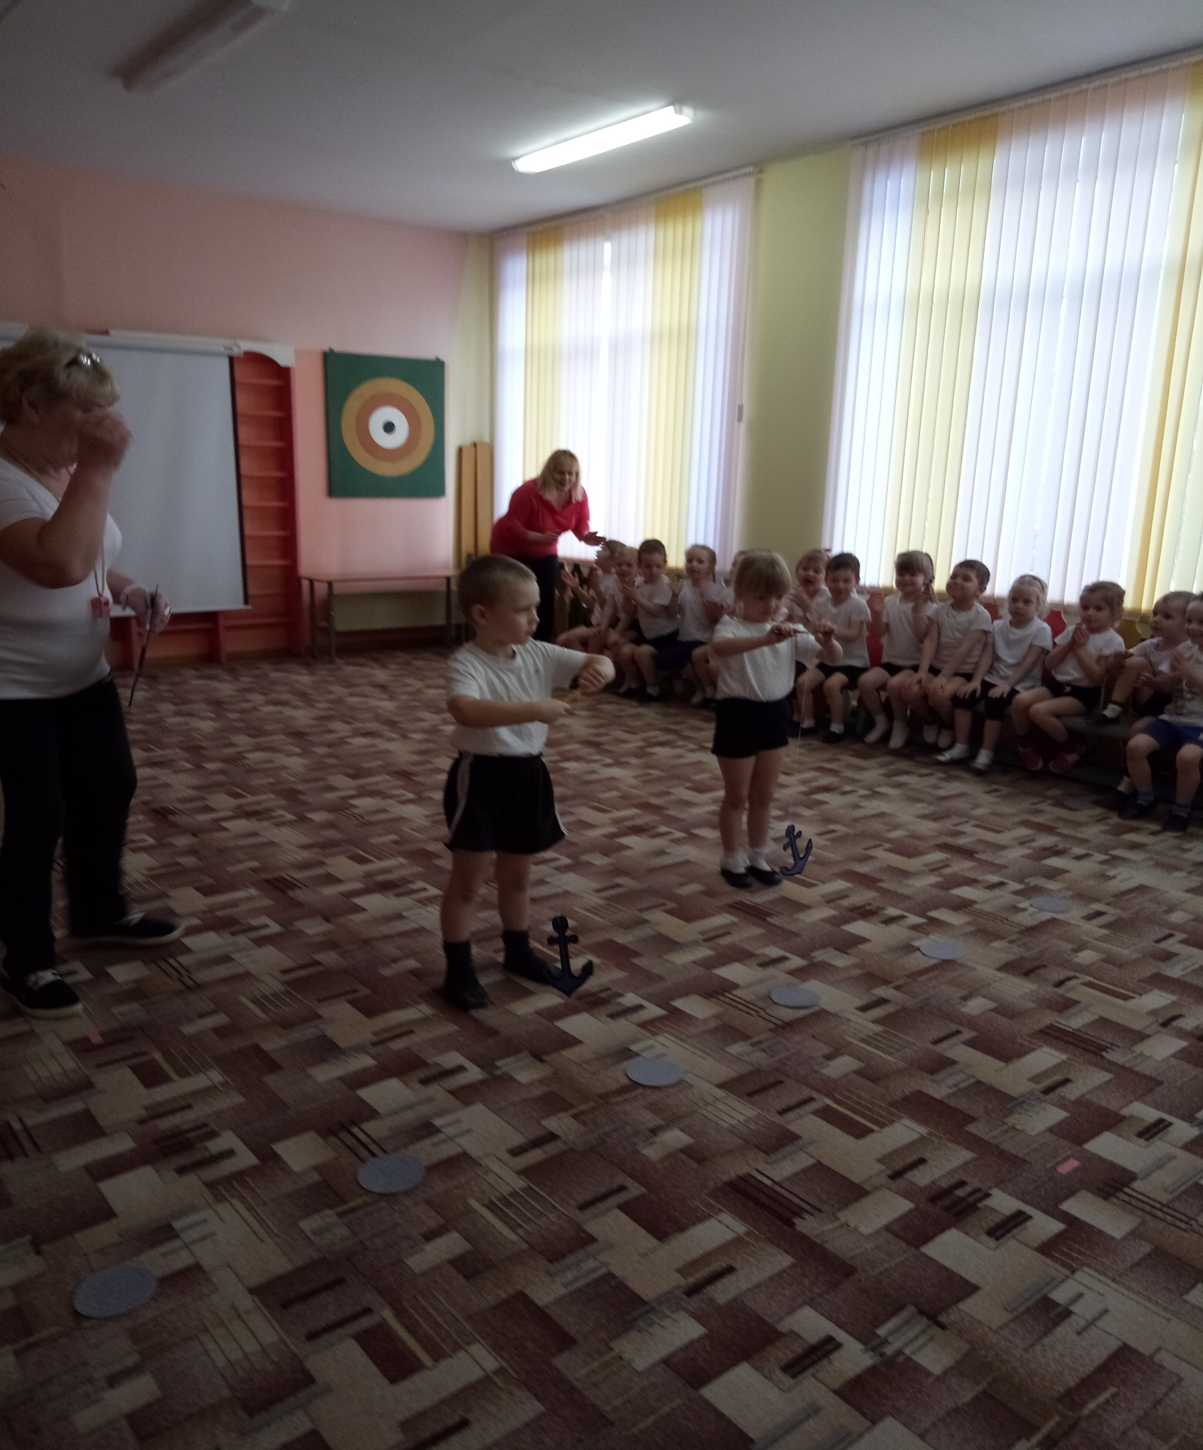
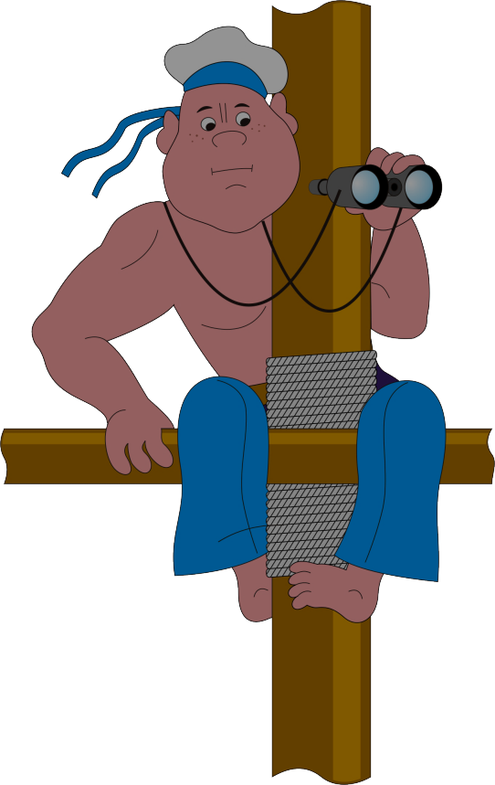

Slide 4
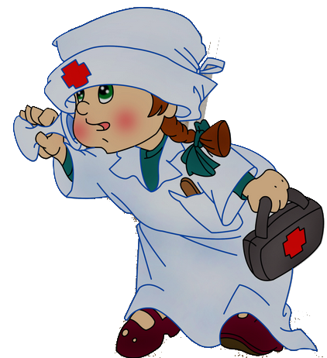

Slide 5
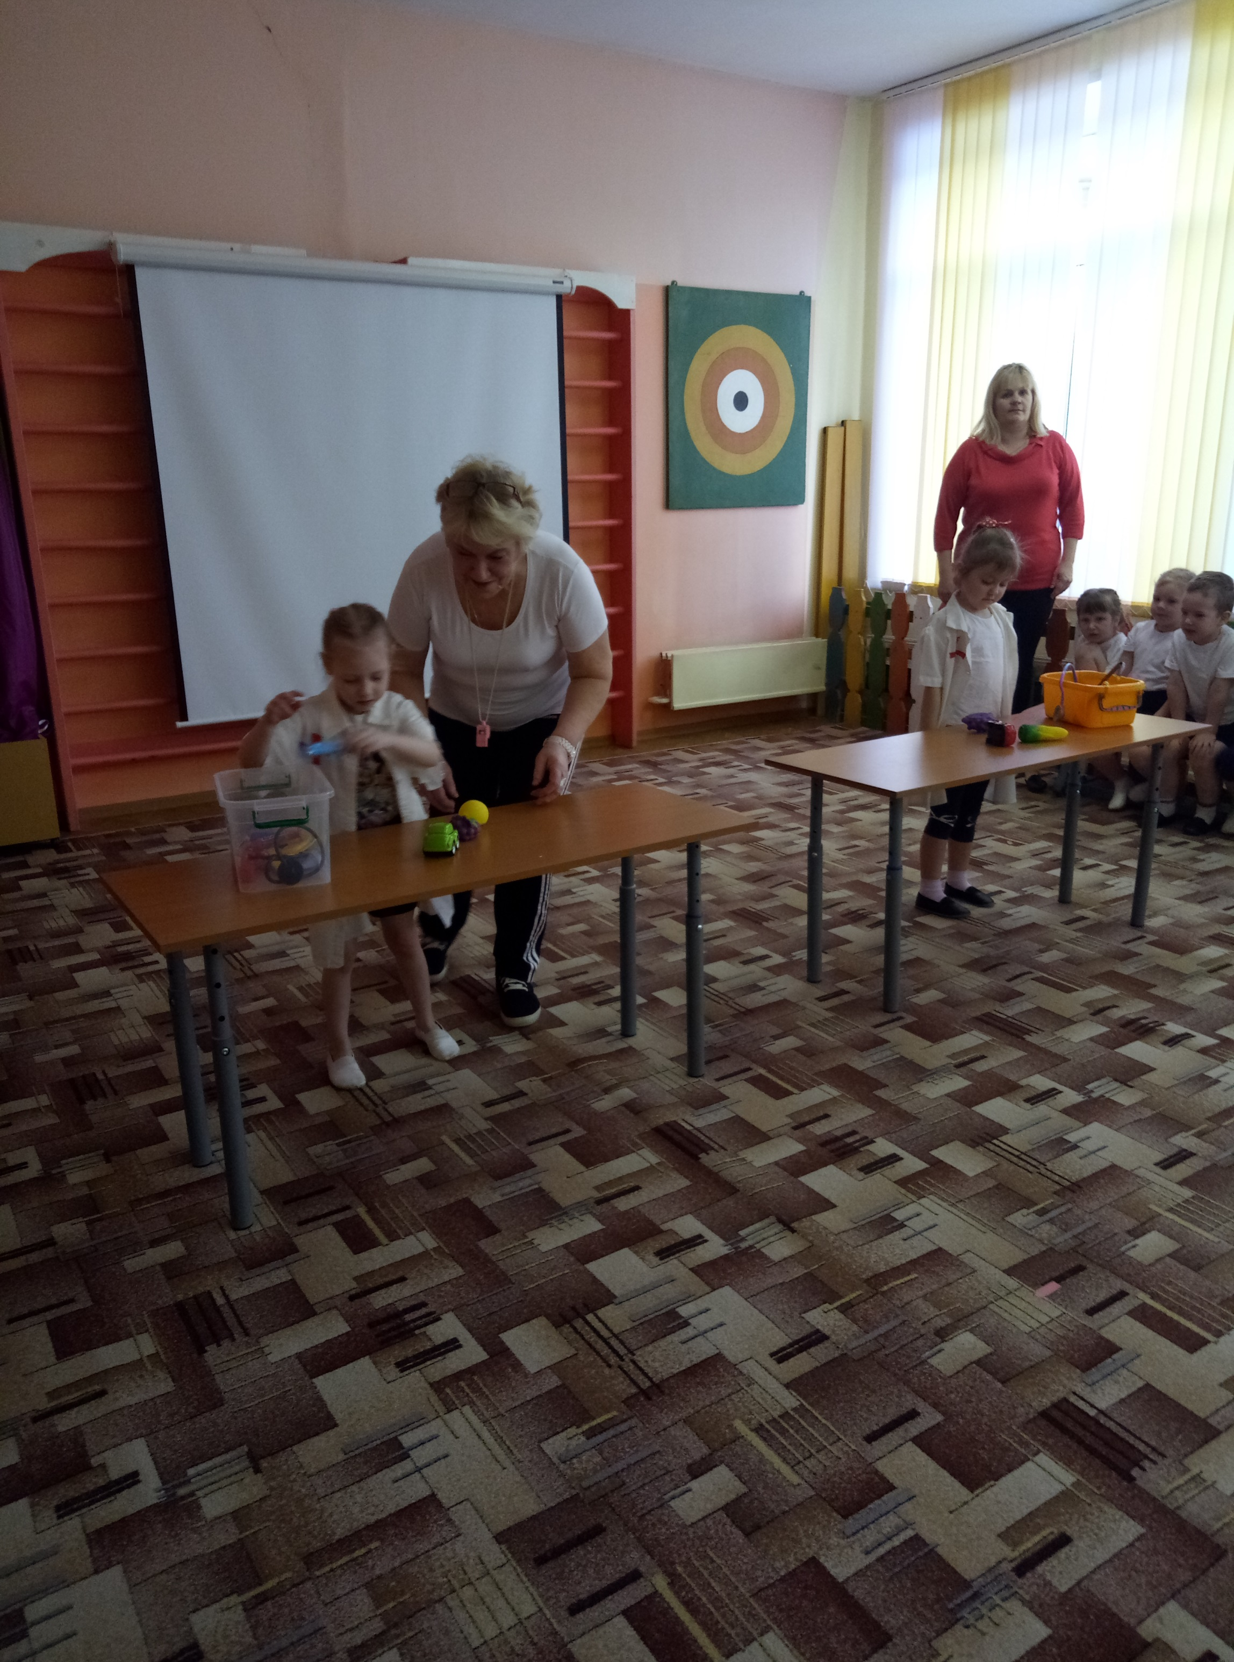

Slide 6
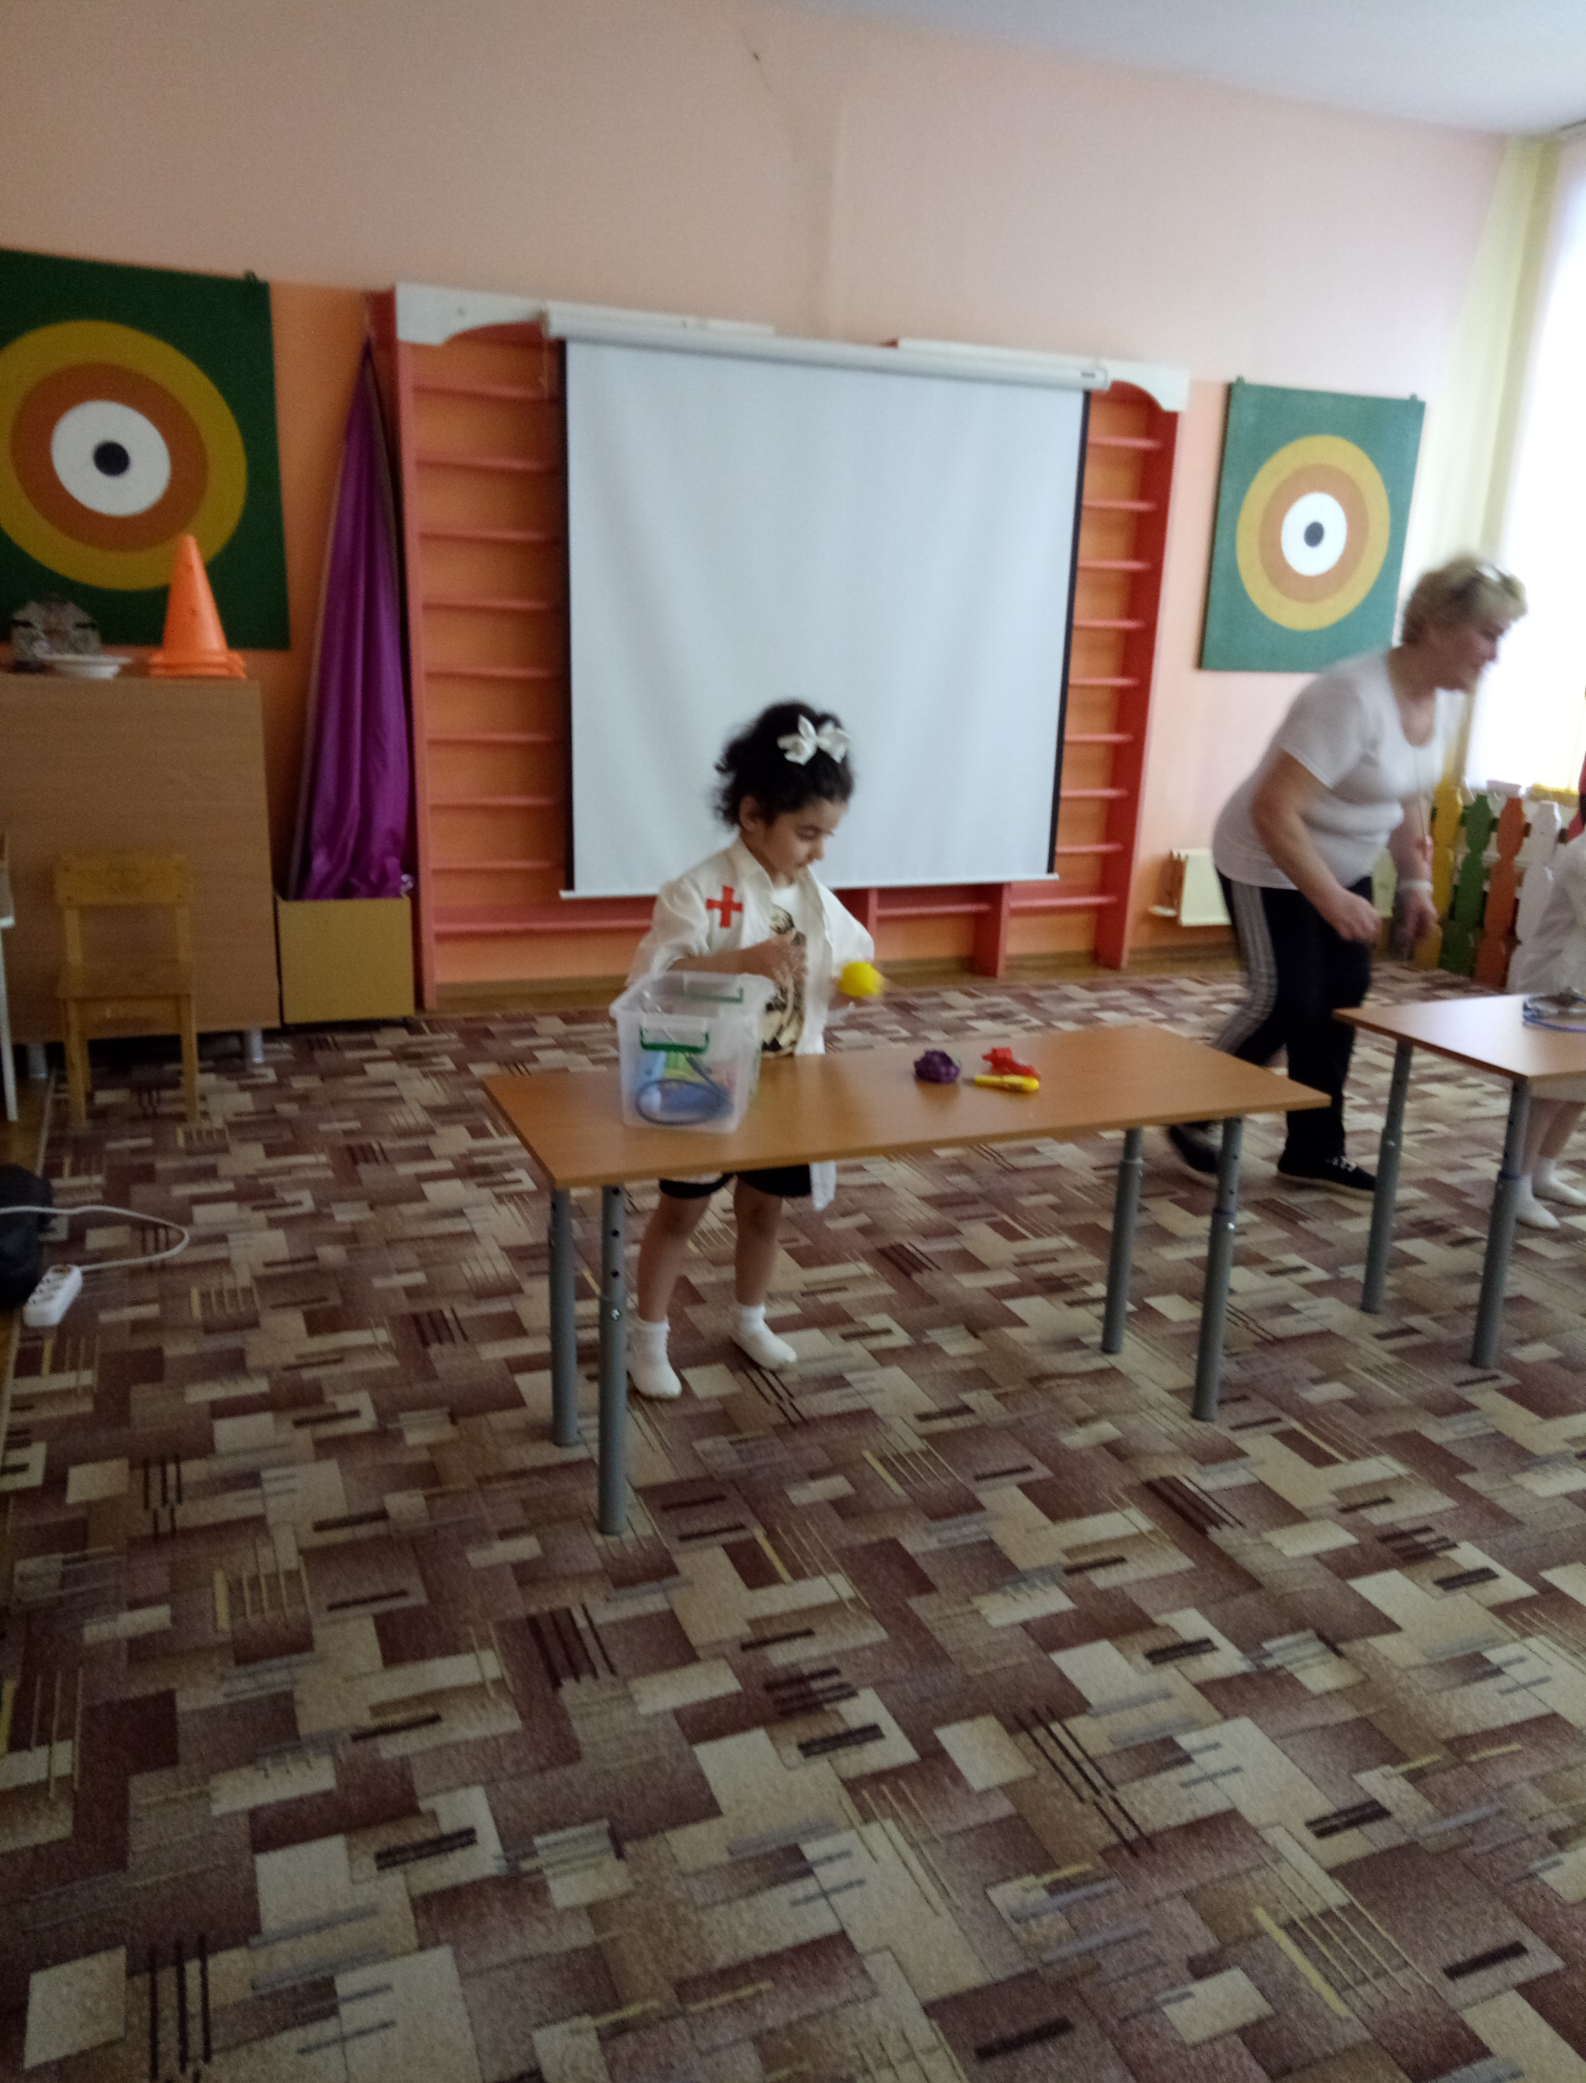

Slide 7
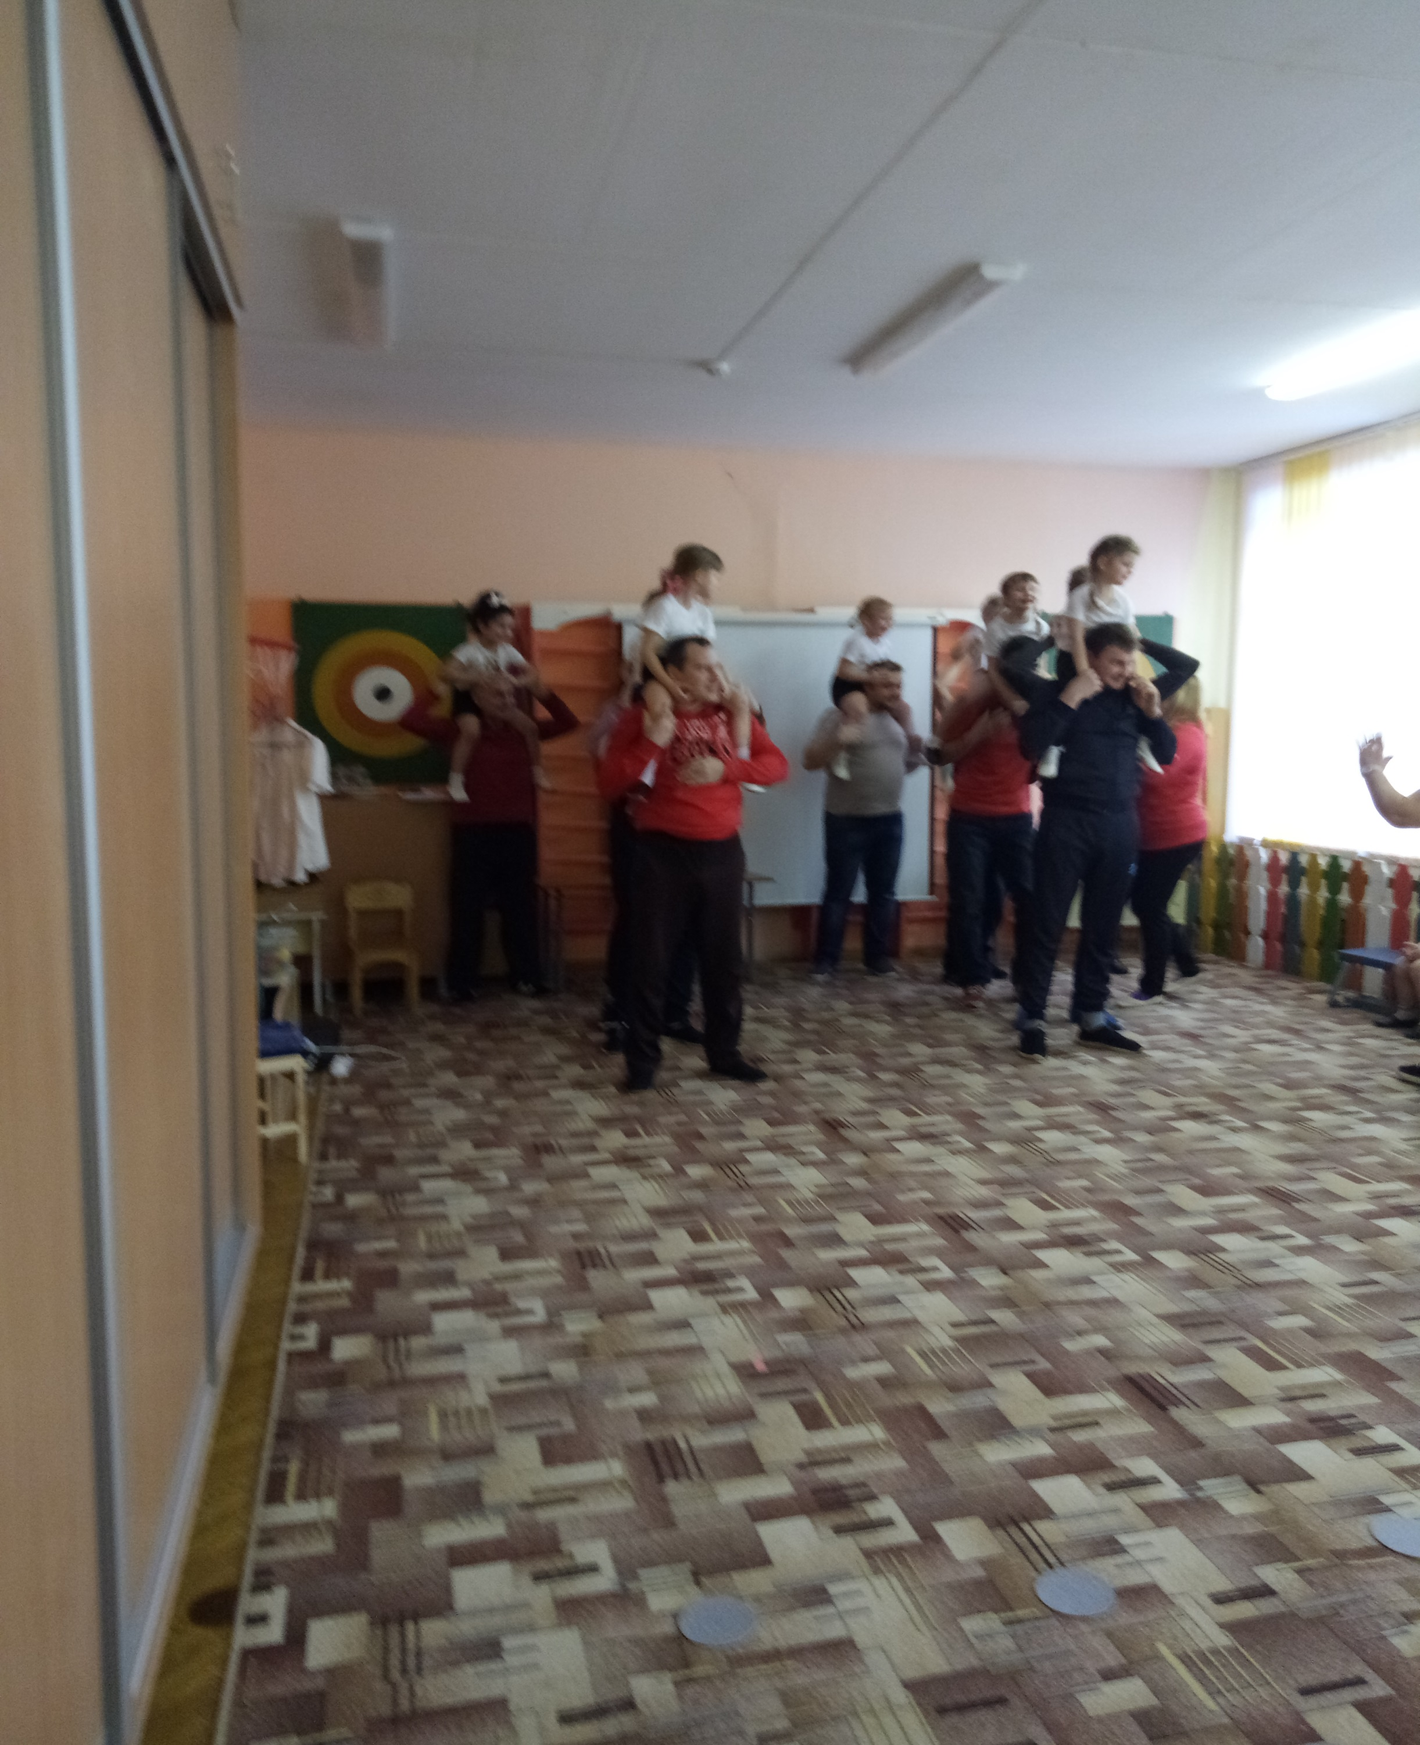

Slide 8
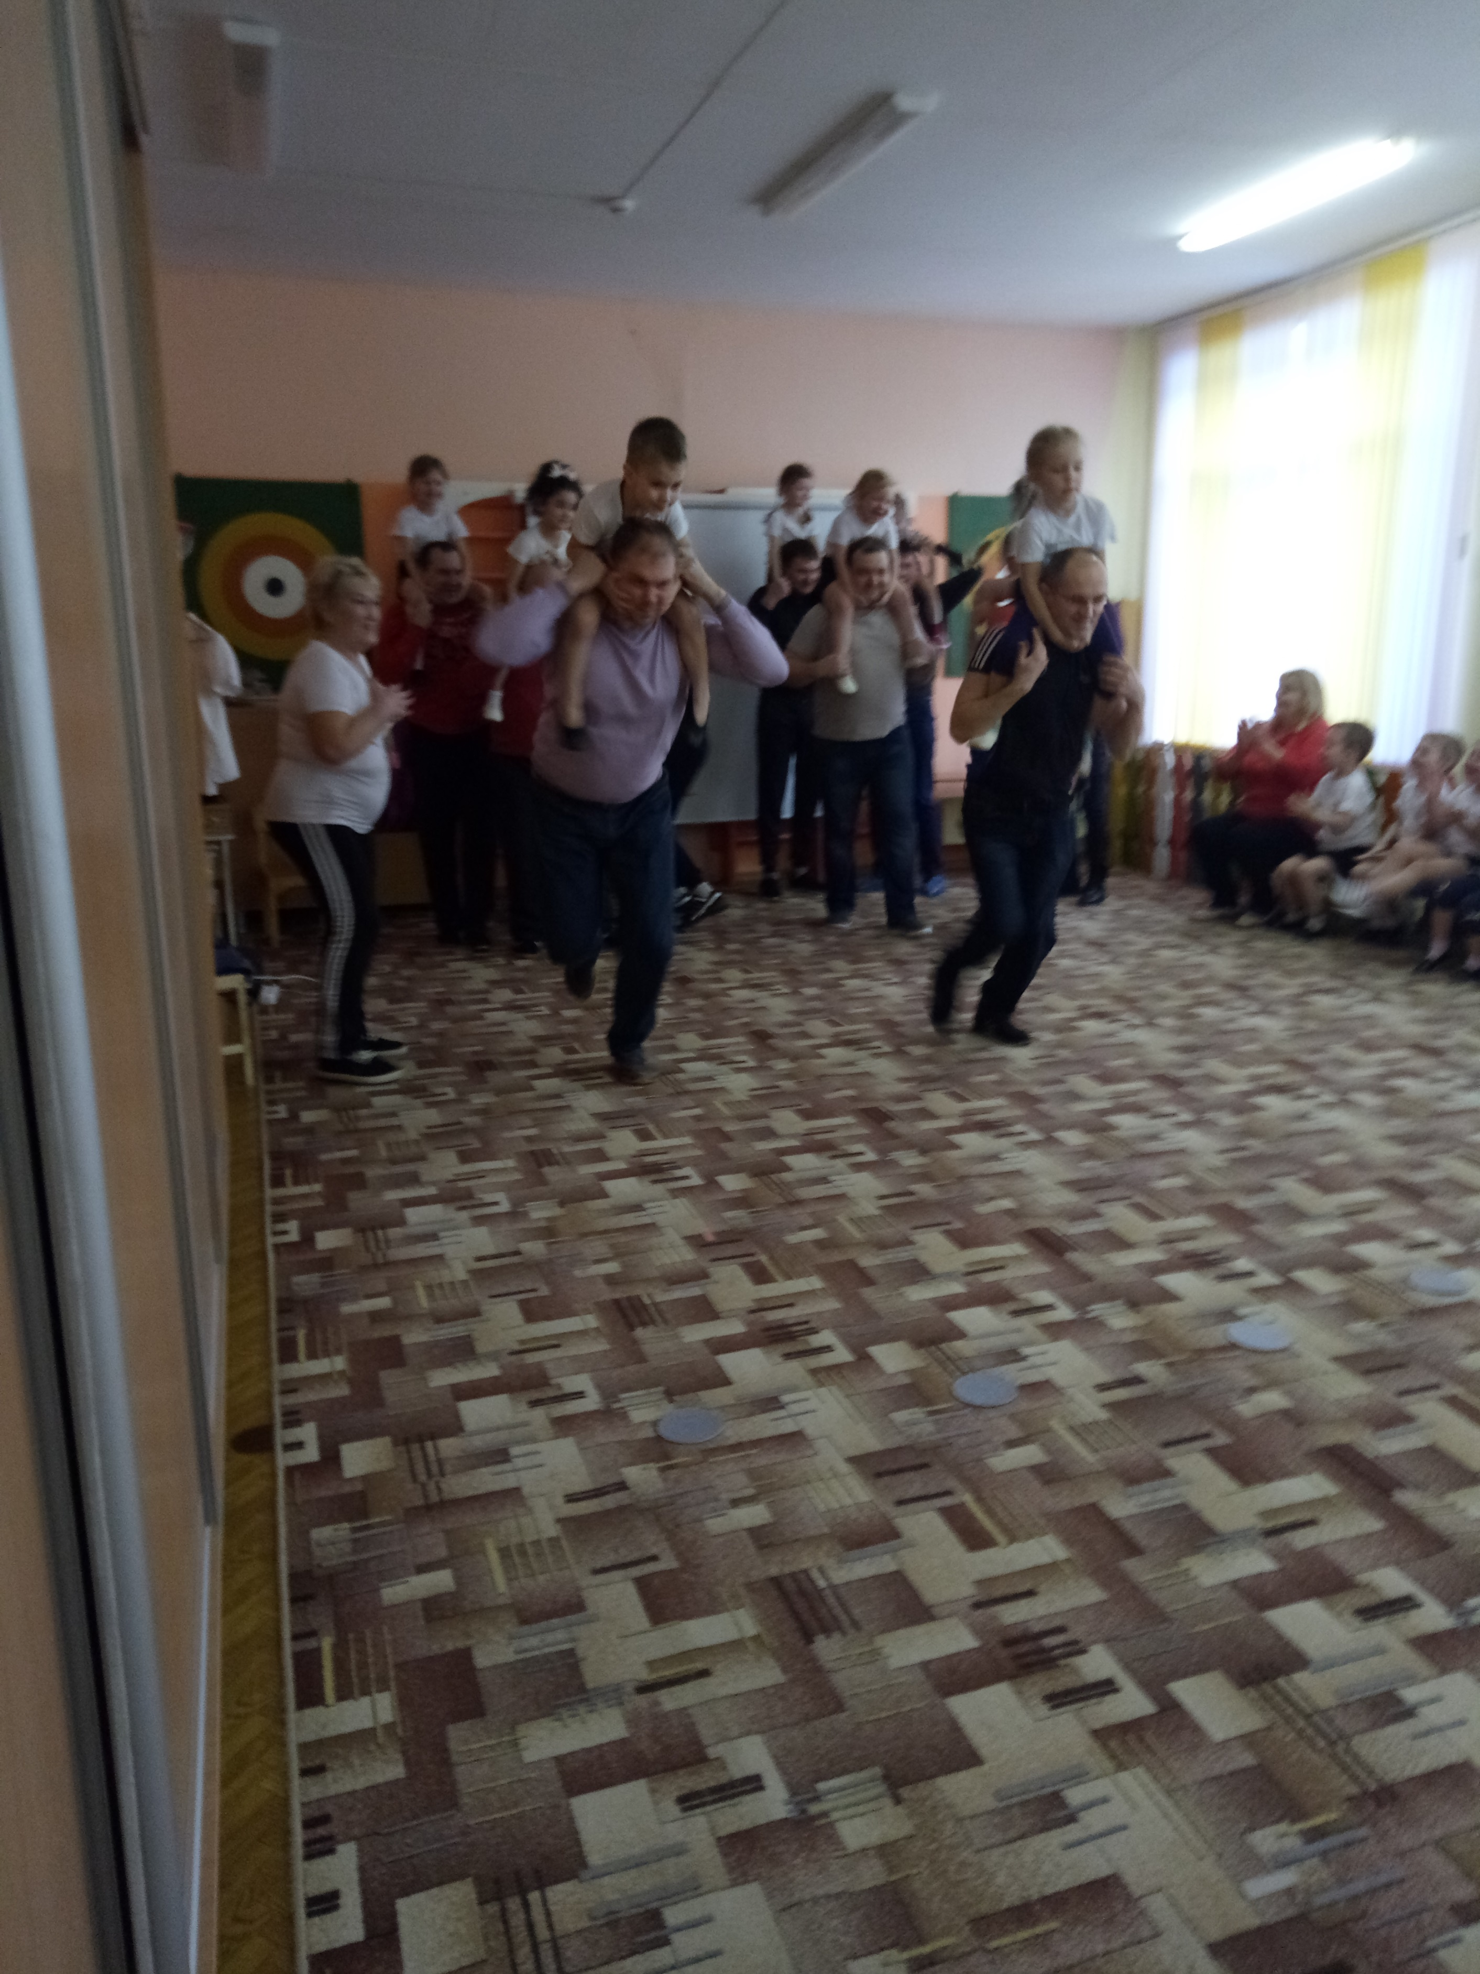

Slide 9
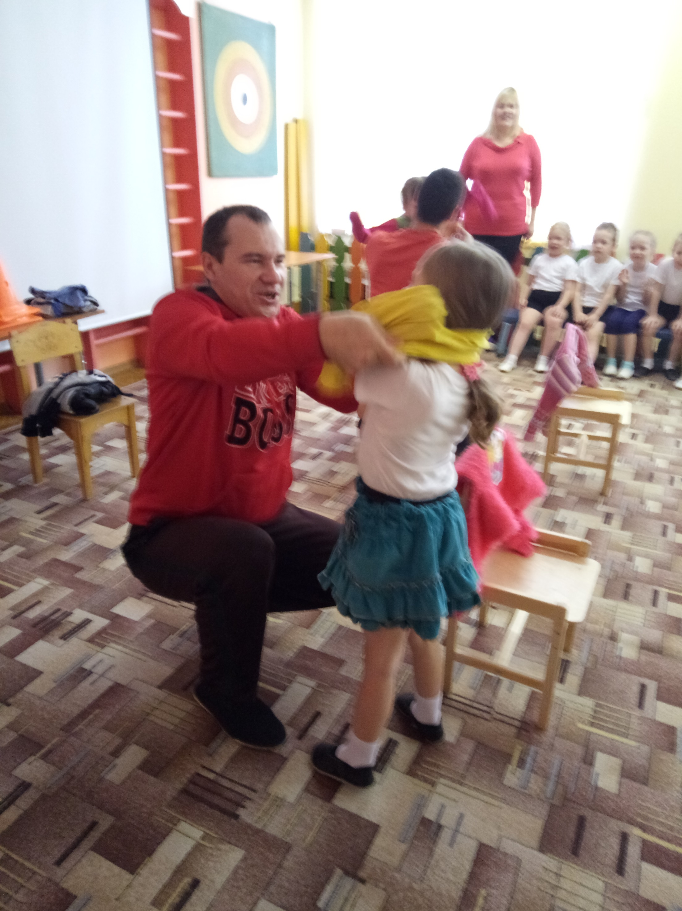

Slide 10
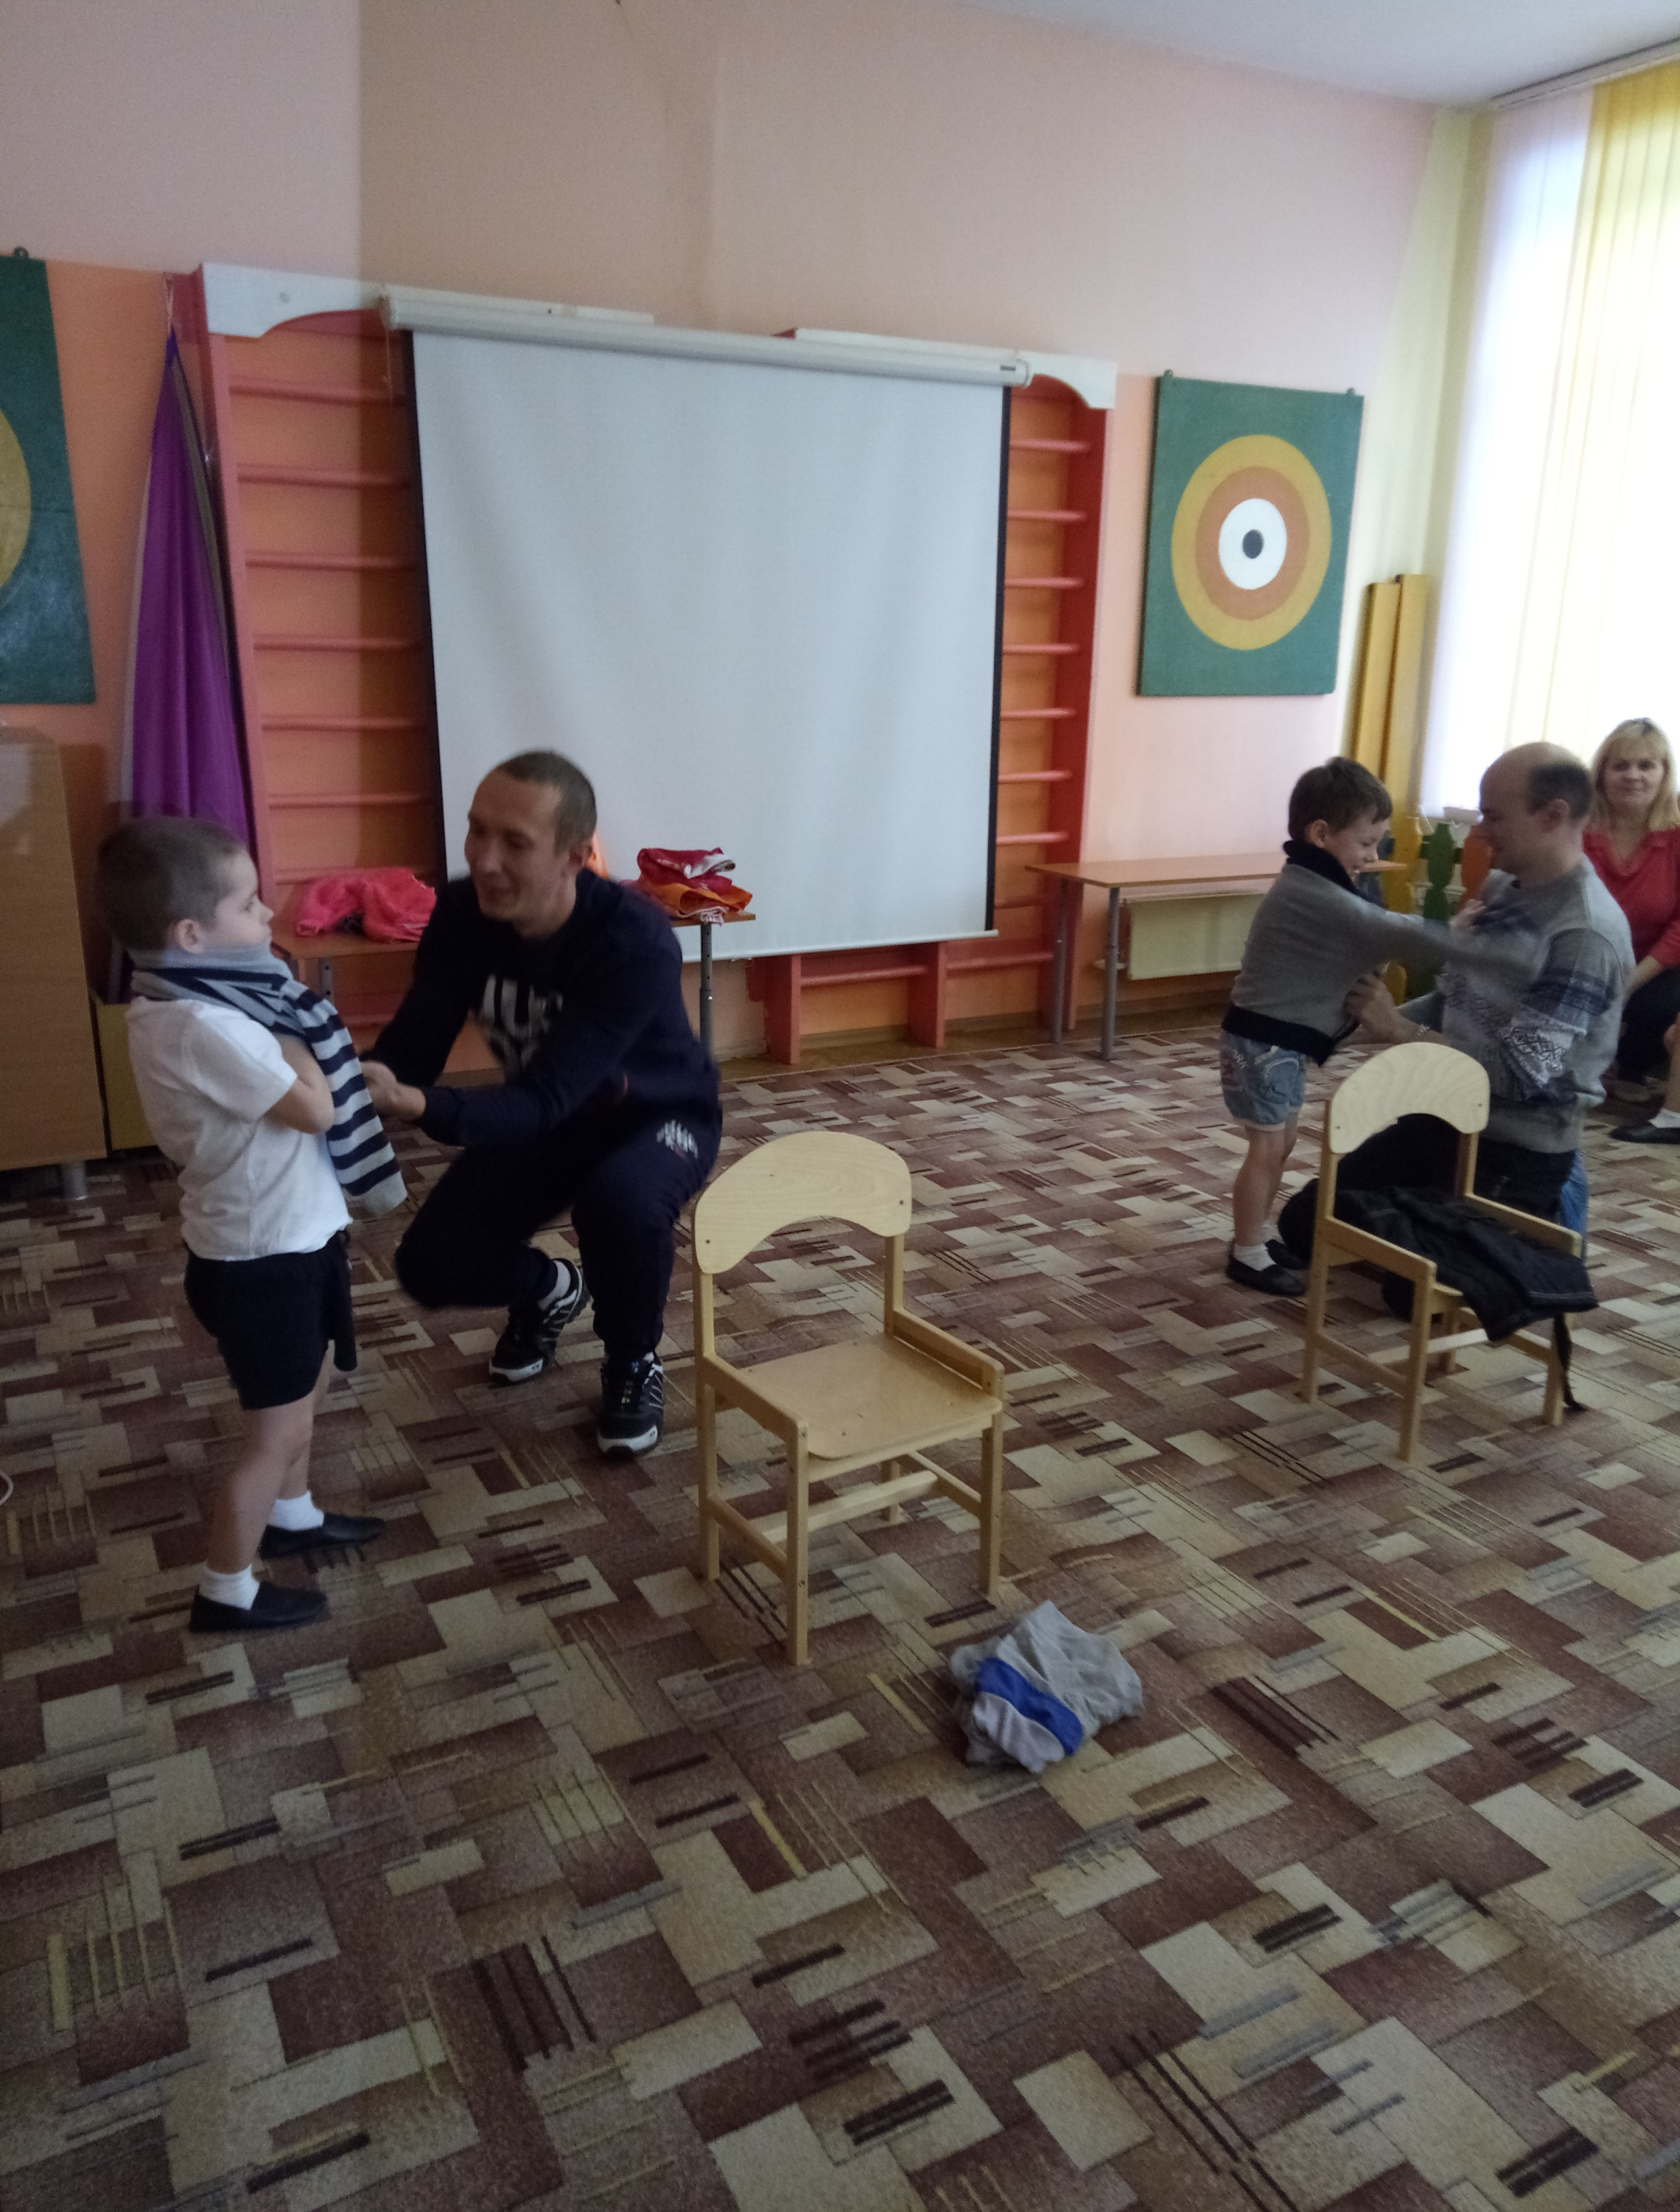

Slide 11
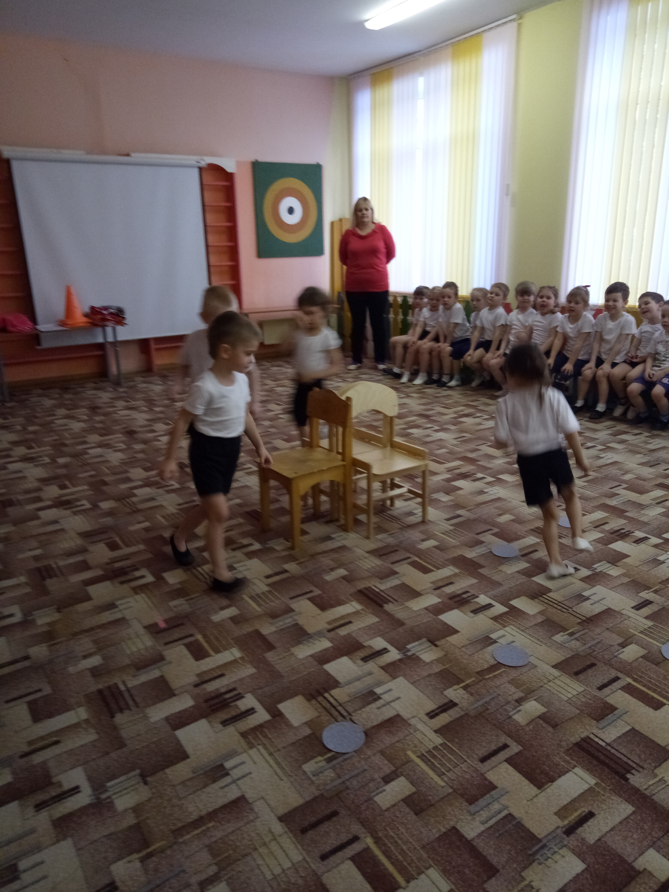

Slide 12
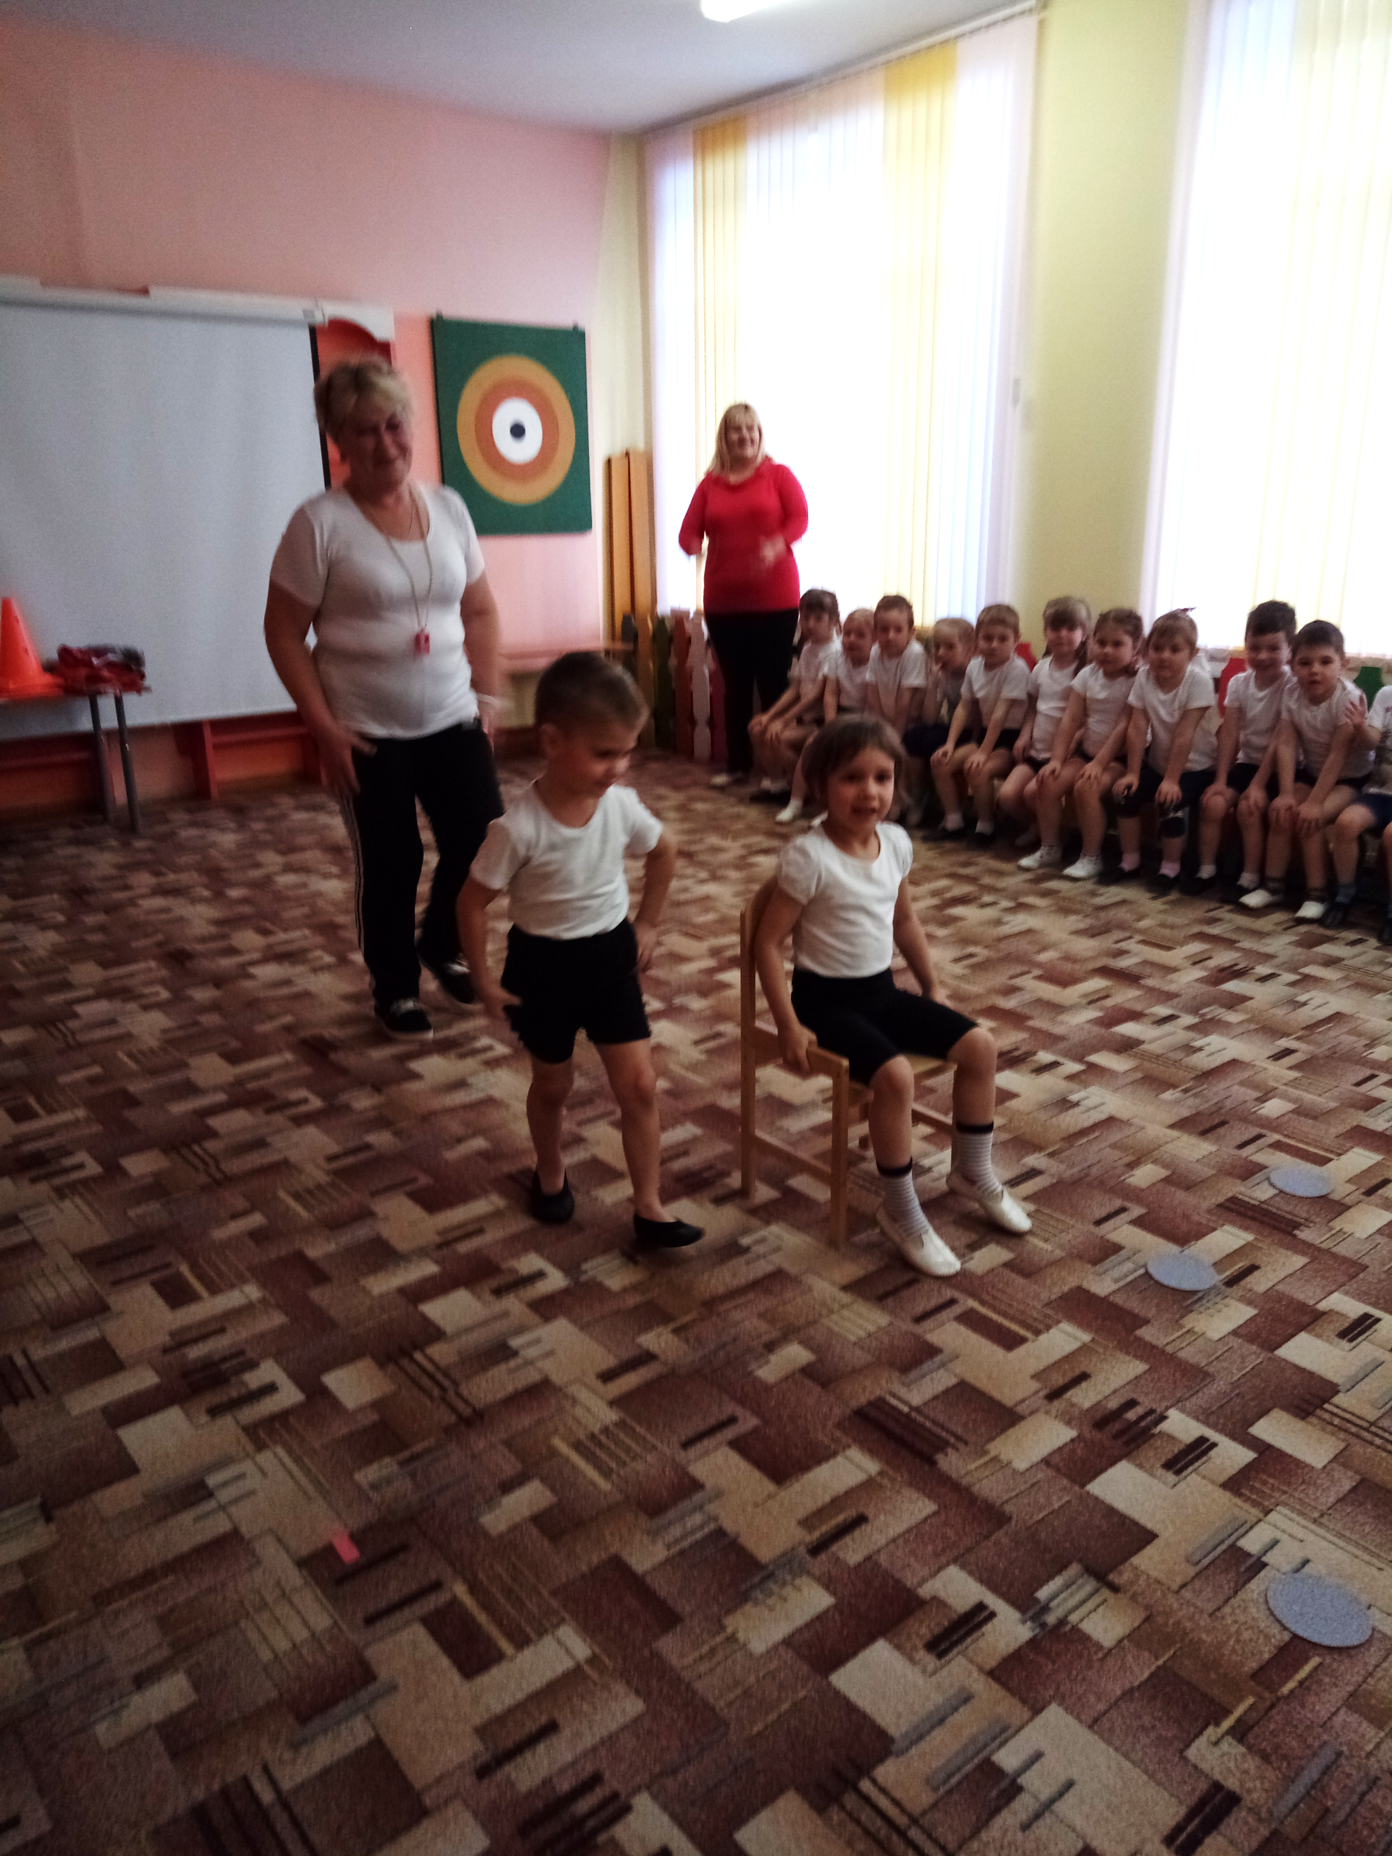
у

Slide 13
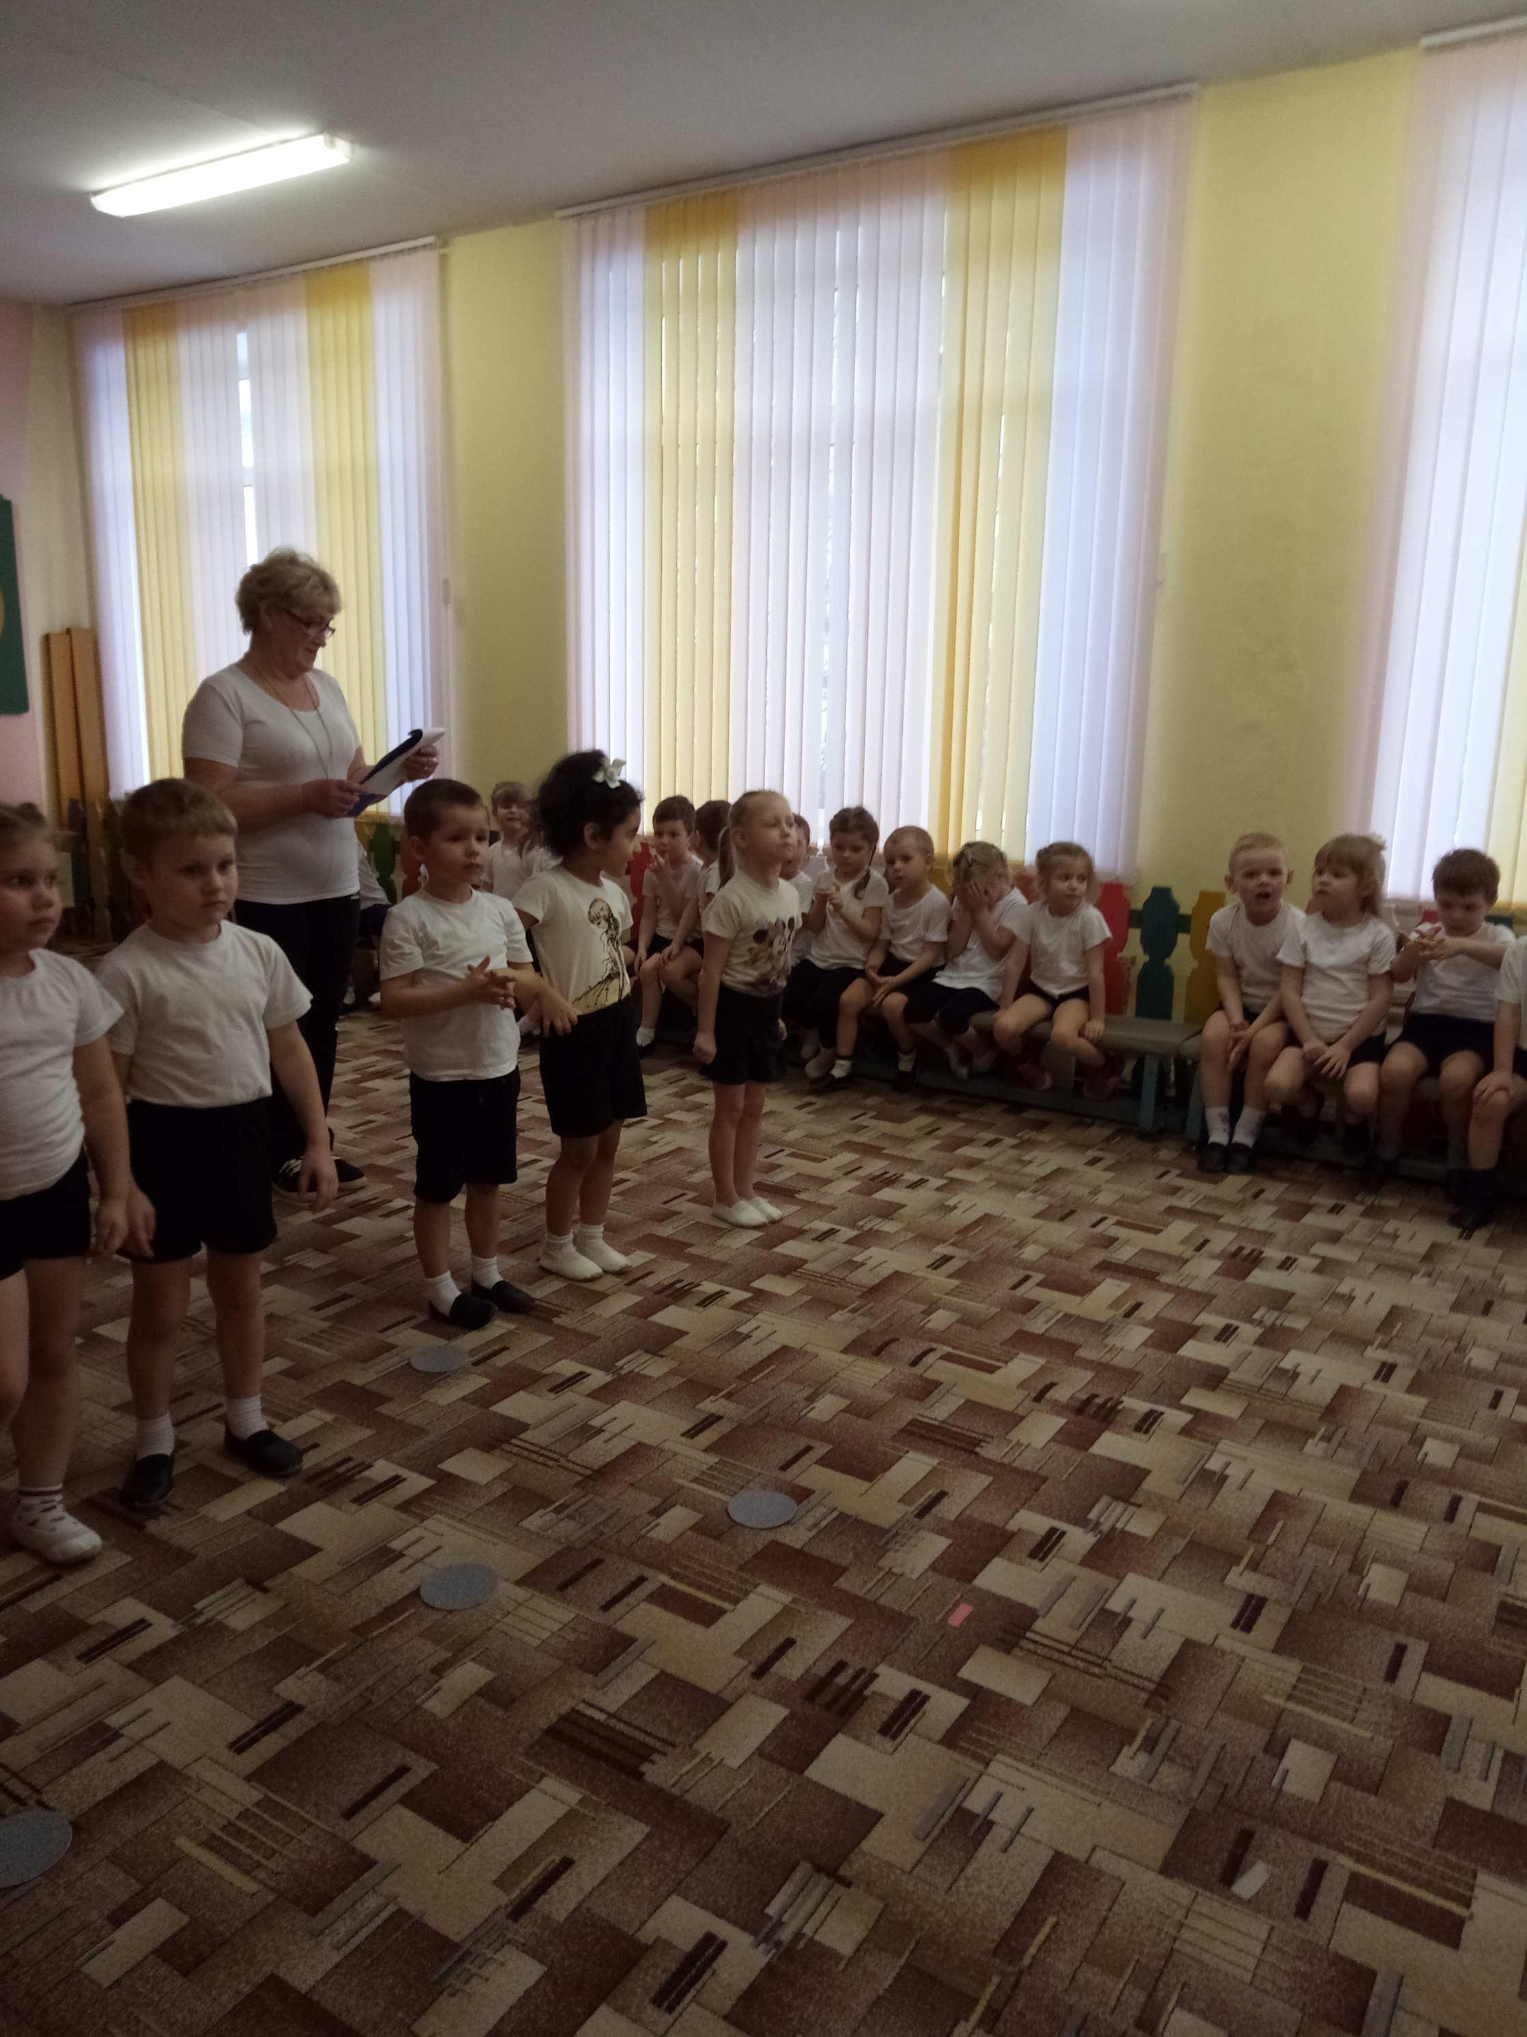
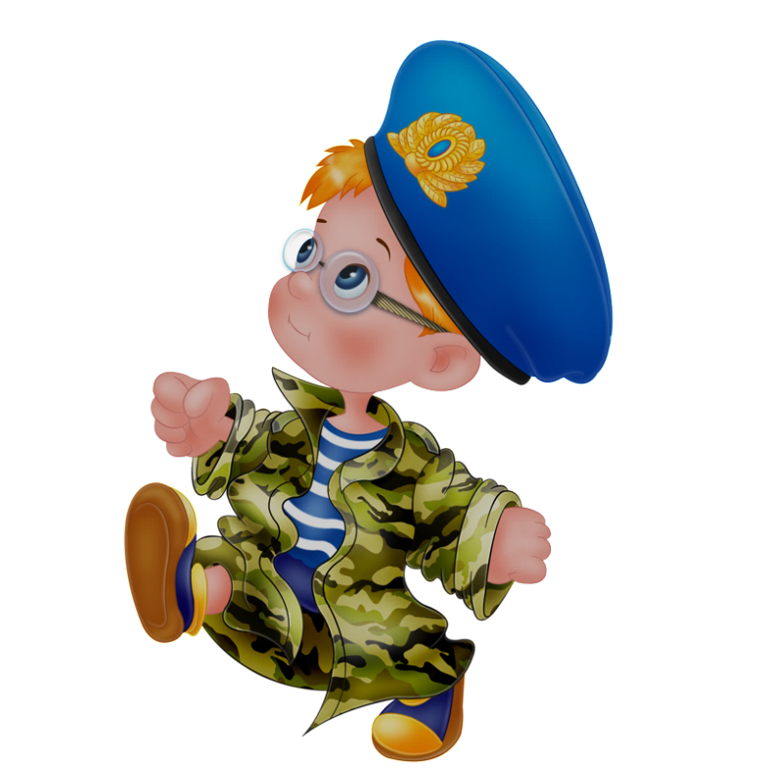

Slide 14
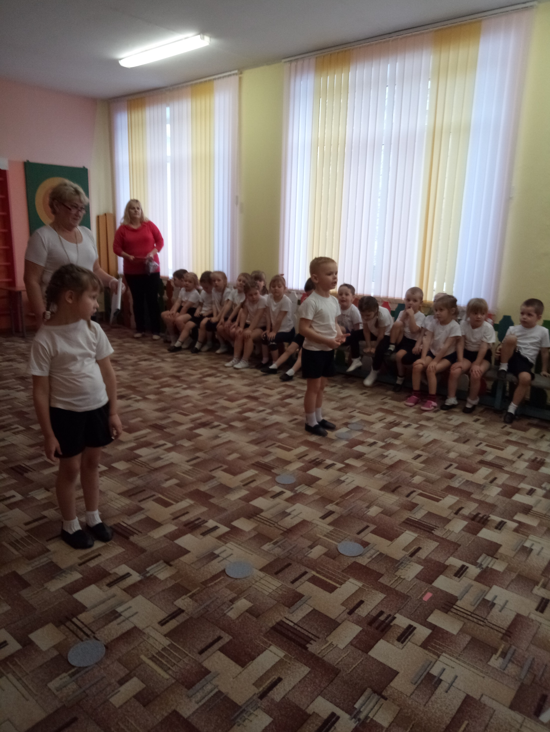
Воинами нашими
Мы гордимся с мамой,
И желаем жизни вам
Мы счастливой самой.

Slide 15
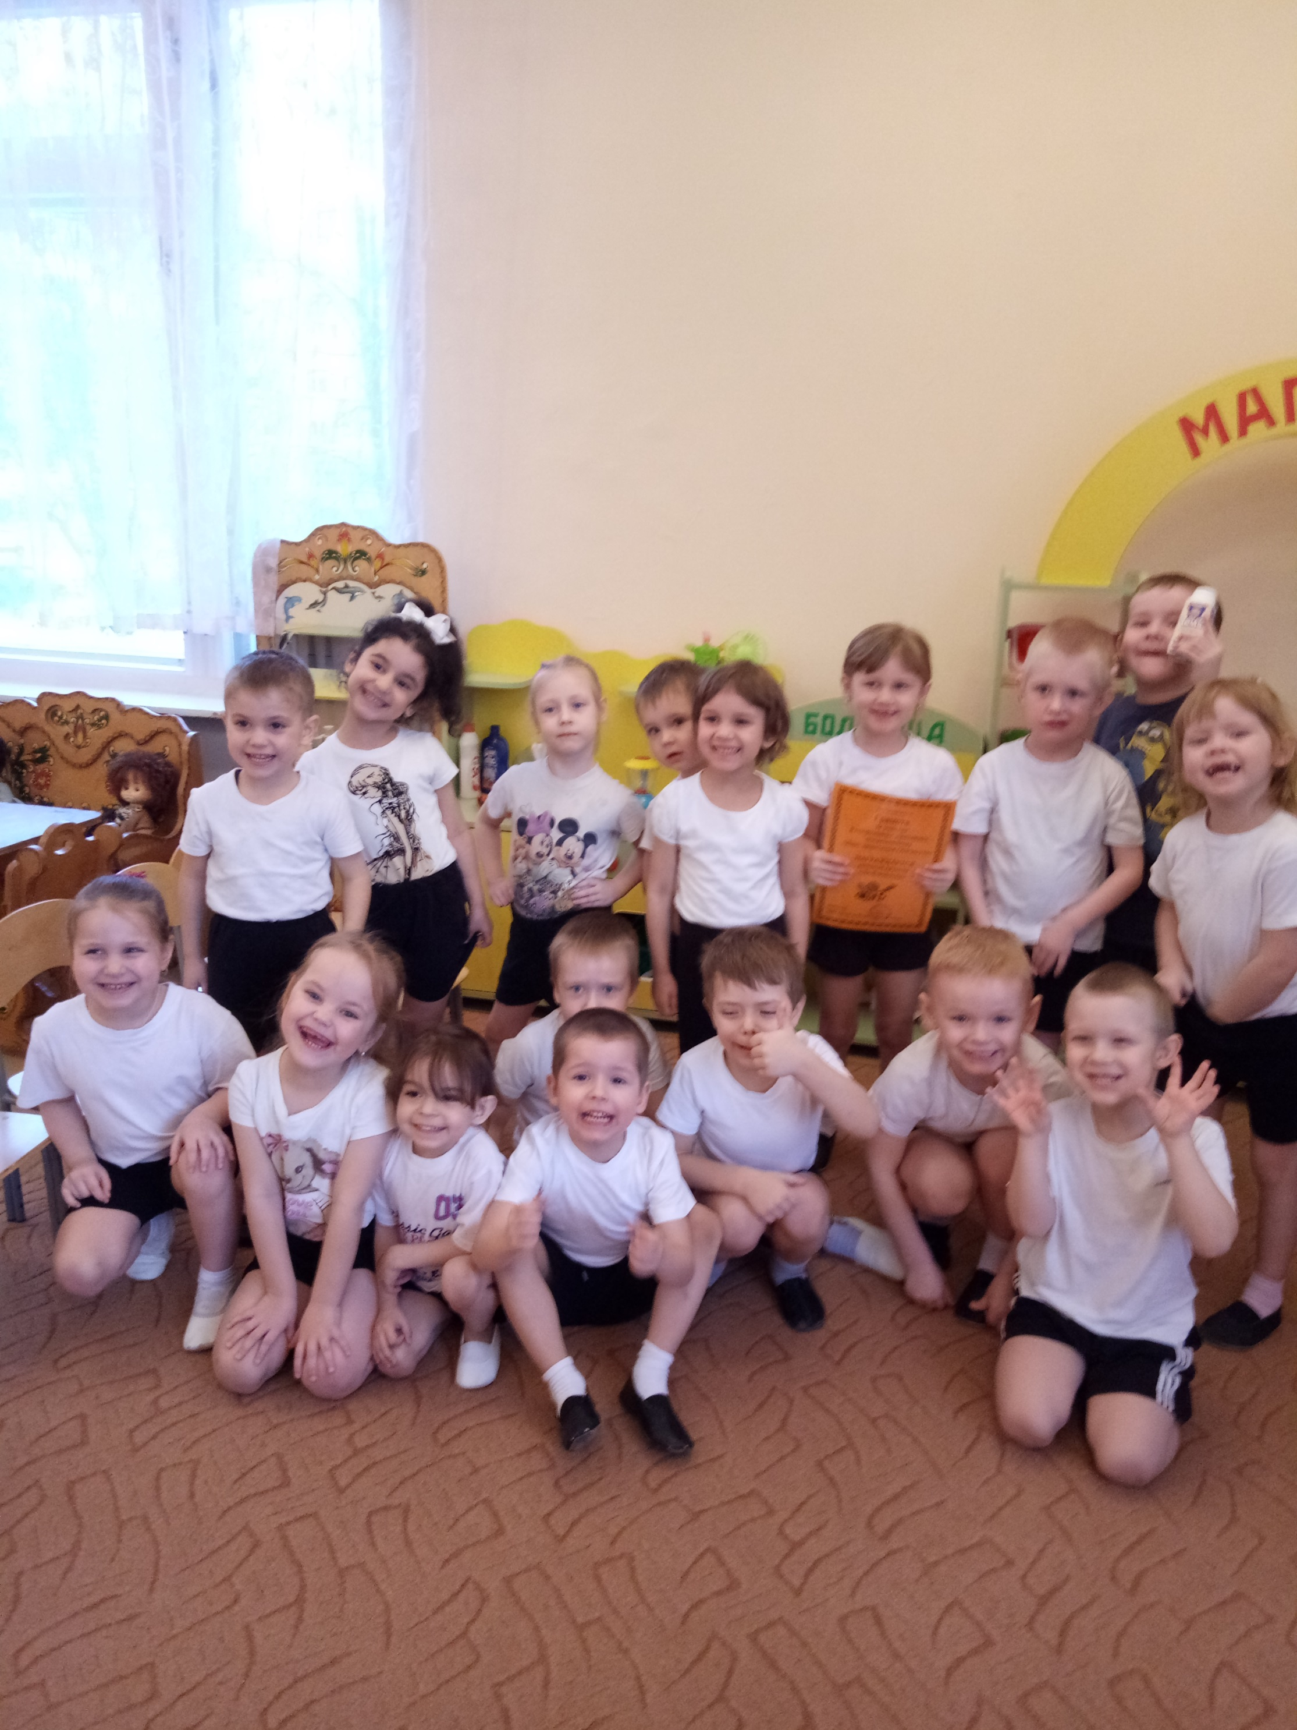

Slide 16
Спасибо всем за участие в нашем празднике!

